Slide 1
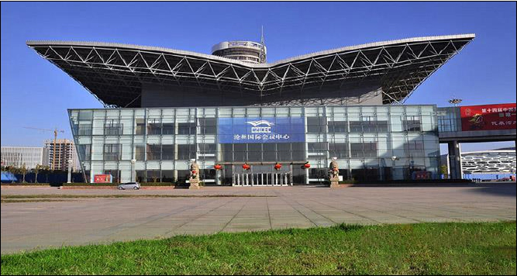
沧州国际会议中心试驾场地
沧州国际会展中心位于风景如画的沧州市新城区，上海路北侧，比邻狮城公园，与市体育馆遥相呼应。会展中心由展览、会
议、空中景廊、室外展场及开幕式广场五部分组成。

Slide 2
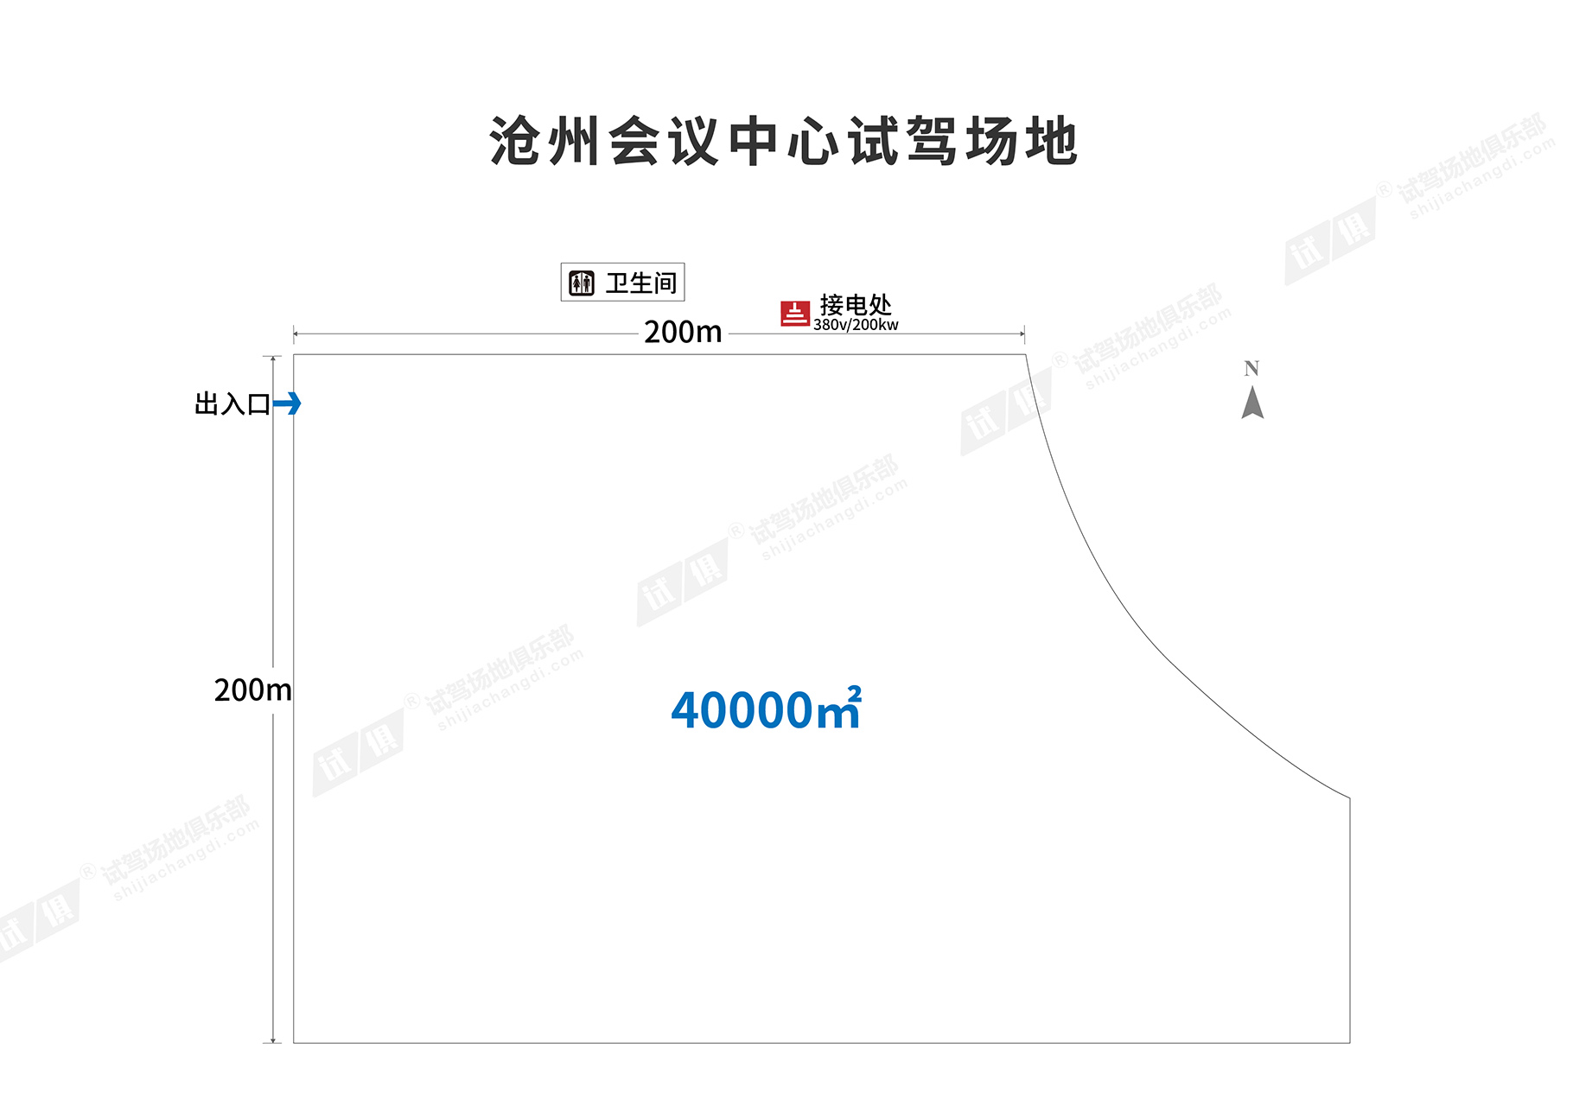
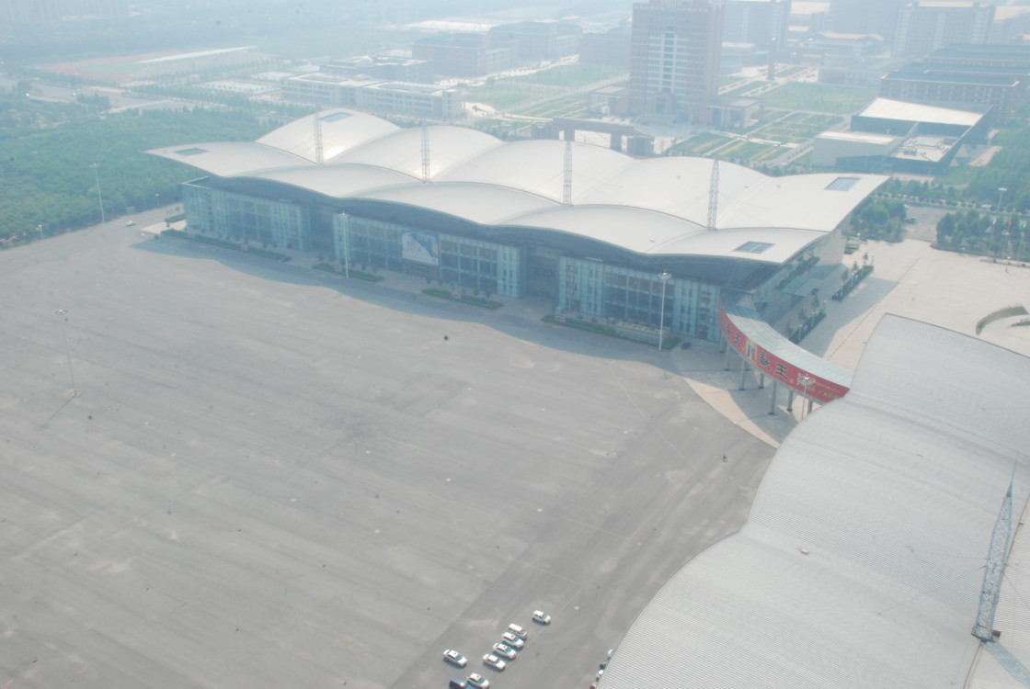
场地费用：5元/平 /天
场地面积：长200m 宽200m 柏油地面 全封闭
供电供水：380v 200kw 方便接水 固定洗手间
配套设施：停车场 培训教室

Slide 3
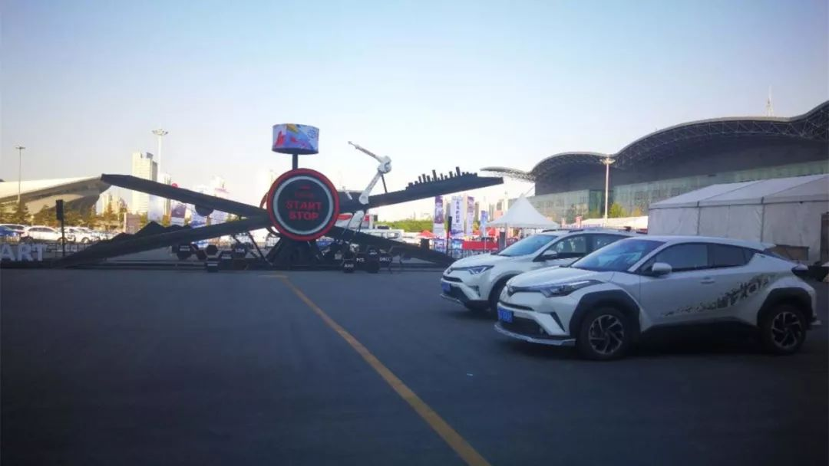
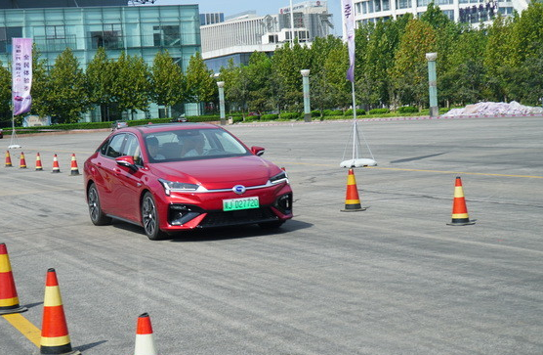
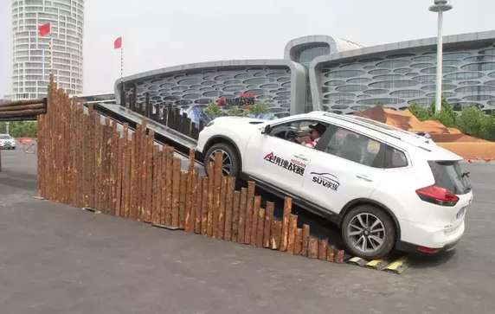
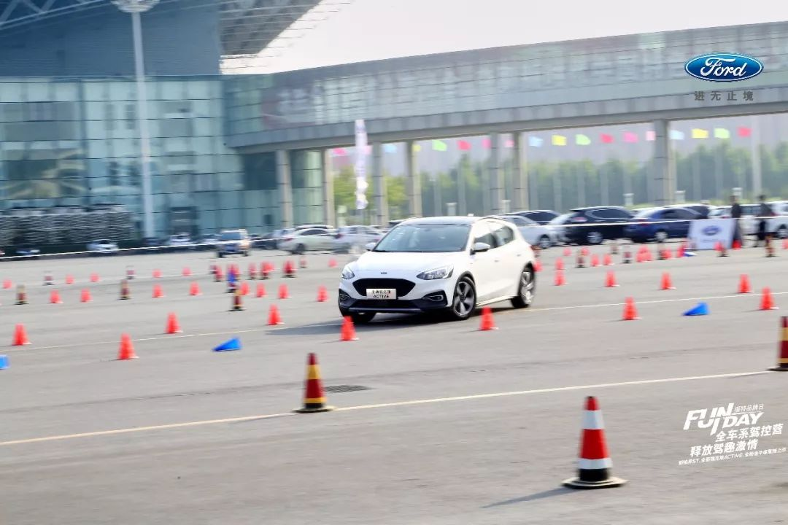
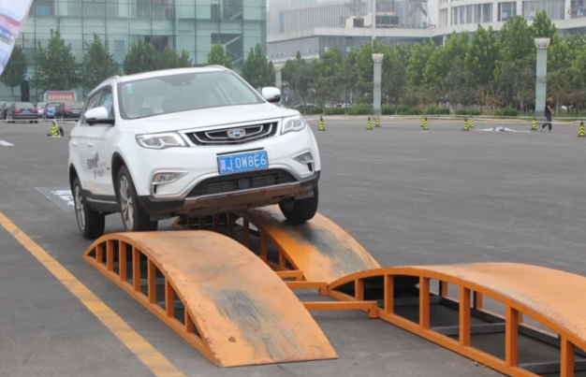
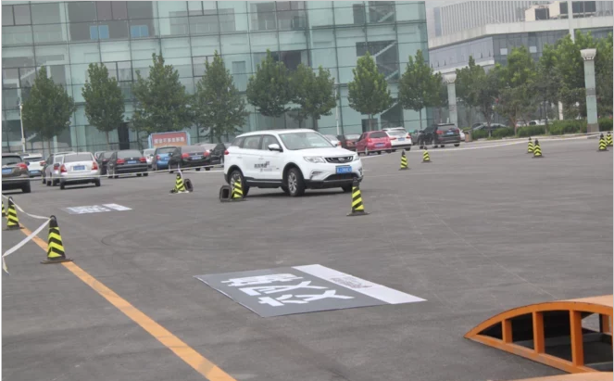
中国（沧州）汽车文化节
广汽新能源Asion A埃安试驾会
东风日产试驾会
FUNDAY福特品牌日 全车系驾控营
吉利博锐试驾会
吉利博瑞试驾会

